Slide 1
HADIJ

Slide 2
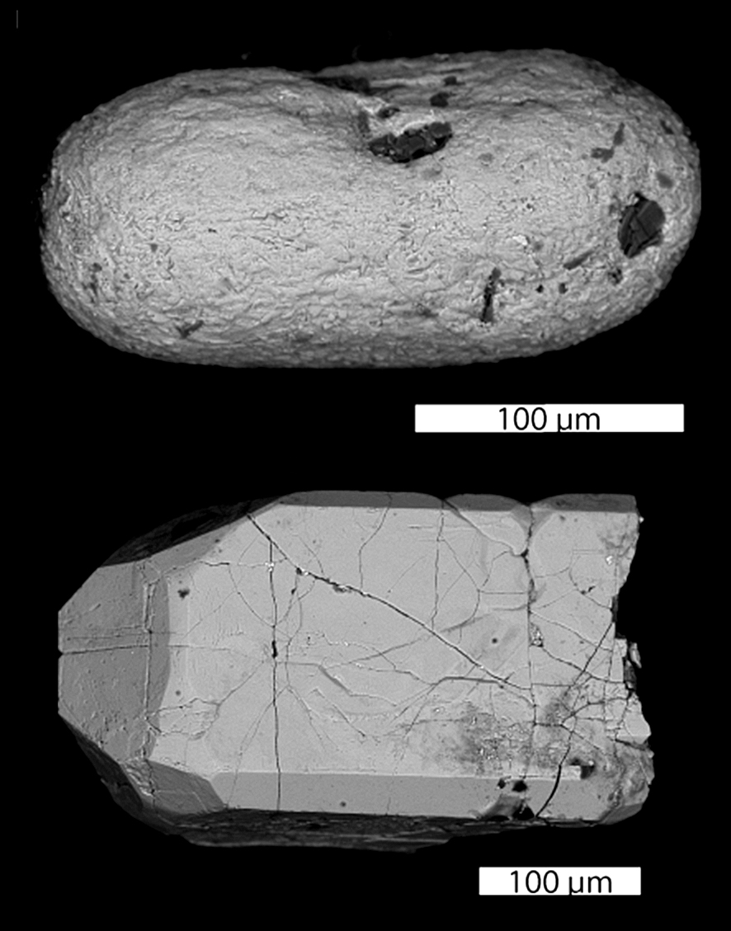
stijene hadskog eona nisu prisutne na površini Zemlje. Ili su izmjenjene u druge stijene, ili su pretaljene, ili su erodirane...
najstariji minerali (cirkoni) na Zemlji naneđeni su u metamorfoziranim pješčenjacima i konglometarima na prostoru zapadne Australije i stari su oko 4.4 milijarde godina

Slide 3
Neki autori Zemljin hadij i stariji eoarhaik prema usporedbi sa mjesečevom geološkom ljestvicom dijele na:
EON | ERA | prije sadašnjosti u milijunima godina
HADIJ | Stariji Imbrij | 3850 - 3800 3920 - 3850 4150 – 3920 ≈ 4600 - 4150
 | Nektarij
 | Bazenske grupe
 | Kriptik
granice ove vremenske ljestvice povezane su s velikim udarnim događajima (impaktima) koji su promijenili mjesečevu površinu
apsolutna starost za ta razdoblja ograničena je radiometrijskim datiranjem uzoraka donešenih s mjesečeve površine

Slide 4
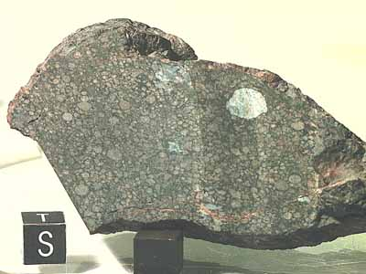
starost nekih nađenih meteorita na Zemlji je 4.6 milijardi godina
to su meteoriti asteroidnog pojasa između Marsa i Jupitera
ostaci su “materijala” iz kojeg je nastao Sunčev sustav, te se stoga smatra da njihova starost približno odgovara starosti Zemlje

Slide 5
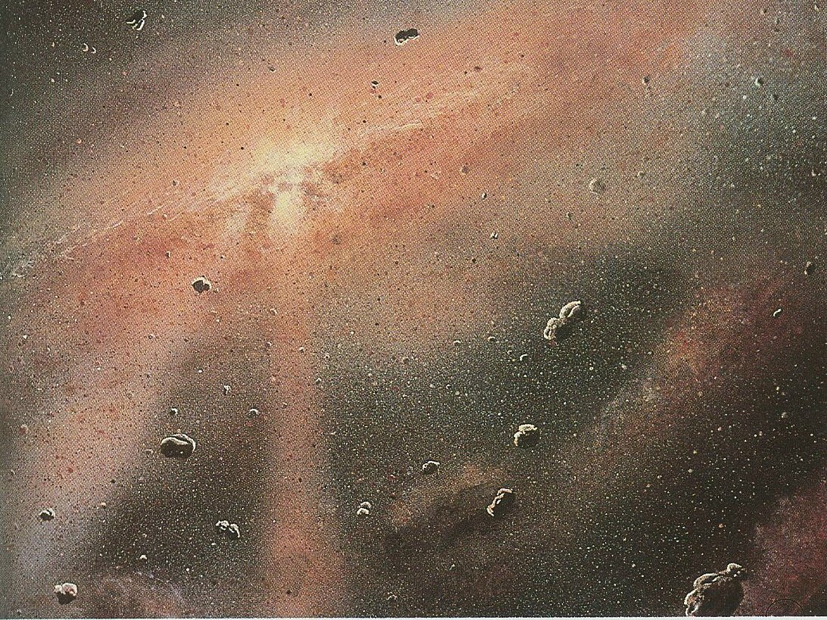
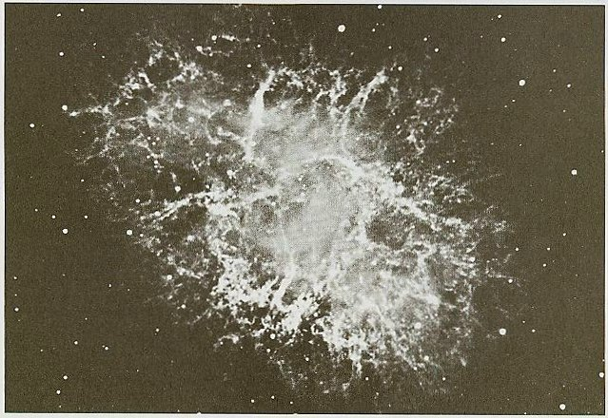
Sunčev sustav je nastao prije otprilike 4.6 milijardi godina iz velikog oblaka plina i prašine – Solarne nebule

Slide 6
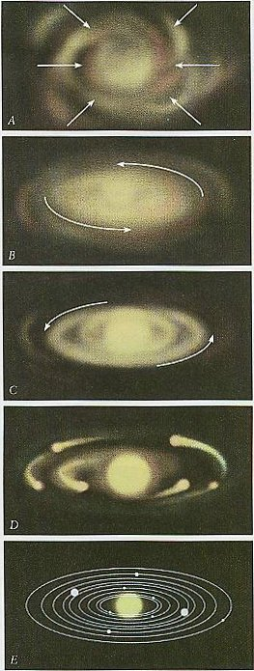
gravitacijskom kompakcijom u najgušćem dijelu Nebule došlo je do nastanka visoke temperature, te do nuklearne fuzije vodika u helij čime je nastalo Sunce.
preostali dijelovi Nebule također su se počeli stapati u manje forme -protoplanete koji su zbog nastale visoke temperature u unutrašnjosti (kompakcija + radioaktivni raspad) također postali užareni.
površina im se postupno hladi i nastaje prva kora, no ona brzo puca i tone u užarenu unutrašnjost
višestrukim pretaljivanjem i diferencijacijom materijala teži minerali su potonuli u unutrašnjost, a lakši su dospjeli na površinu.
na taj su način nastali jezgra, plašt i kora planeta.

Slide 7
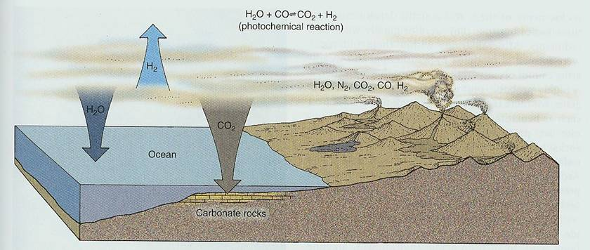
Nastanak atmosfere i hidrosfere
užareni stijenski materijal bio je prepun različitih plinova
plinovi su dolazili i kometima i meteoritima
kondenzacijom vodene pare nastaju prve kiše bogate ugljičnom kiselinom
u dodiru sa različitim stijenama, te kisele kiše ih otapaju i voda se obogaćuje različitim elementima
nastaju rožnjaci
kemijskim reakcijama, kiselost mora se postupno smanjuje i zbog svoje izrazite topivosti dominantan postaje natrij koji se lako veže sa klorom te nastaje halit
prvi kisik nastaje fotokemijskim reakcijama, no brzo se veže za novonastale minerale

Slide 8
Oceanska kora
prvotna Zemljina kora bila je građena od ultrabazičnih stijena - komatita, građenih od olivina, piroksena, anortita i kromita
komatit je bio očvrsnut na Zemljinoj površini na temperaturama iznad 1100 stupnjeva
tonjenje i rastaljivanje komatita predstavlja začetke tektonike ploča
kada je temperatura izdižuće magme pala ispod 1100 stupnjeva nastao je bazalt, tj. prvotna oceanska kora

Slide 9
Kontinentalna kora
kontinentalna kora je više "kisela", tj. građena je od feldspata, kvarca i tinjaca (znači ima veći udio SiO₂)
najstariji fragmenti kontinentalne kore nađeni su na prostorima Kanade, Grenlanda i Antartike. Starost im je oko 3.96 milijardi godina
nalasci cirkona starih 4.1- 4.4 milijardi godina u sedimentnim stijenama sa prostora zapadne Australije, ukazuje da je i tijekom hadija već bilo kontinentalne kore
prvotna kontinentalna kora nastala je u zonama subdukcije kada se iz subducirane oceanske kore diferencirao kiseliji dio od kojeg su u višim djelovima plašta hlađenjem nastajali tonaliti i granodioriti (ispod kojih su bili bazalti)
taljenjem tih tonalita i granodiorita pri daljnjim subdukcijama nastajali su graniti
najraniji kontinentalni fragmenti bili su promjera do 500 km i njihovim su kolizijama nastajali veći kontinentalni fragmenti
vrijeme nastanka najstarijih stijena koje su se na površini očuvale do danas, označava početak novog eona - arhaika

Slide 10
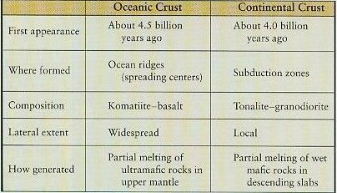
Neke karakteristike prvotne oceanske i kontinentalne kore

Slide 11
ARHAIK

Slide 12
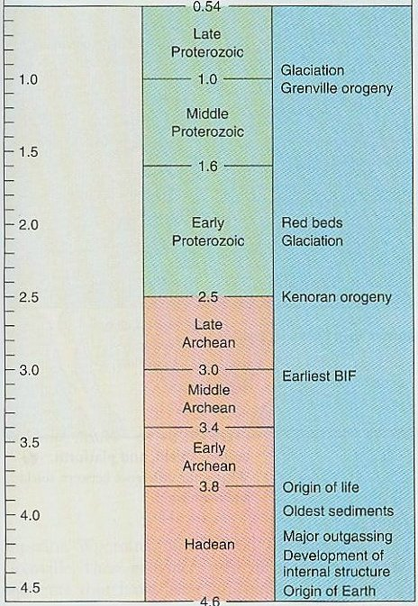
još su geolozi 18. stoljeća magmatske i metamorfne stijene ispod najstarijih fosilifernih naslaga nazivali prekambrijskim (= starije od kambrija)
William Logan je sredinom 19. stoljeća na prostoru JI Kanade prvi počeo određivati superpozicijske odnose prekambrijskih stijena
svrstao ih je u dva eona: Arhaik (Arheozoik) i Proterozoik (Algonkij)

Slide 13
EON | ERA | prije sadašnjosti u milijunima godina
ARHAIK | Neoarhaik | 2800 - 2500 3200 - 2800 3600 - 3200 4000 - 3600
 | Mezoarhaik
 | Paleoarhaik
 | Eoarhaik

Slide 14
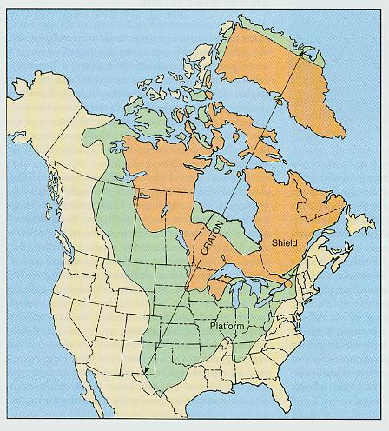
Štit - dugotrajno stabilna prekambrijska osnova kontinenta površinski građena isključivo od prekambrijskih stijena (npr. Kanadski Štit)
Platforma - pokrov fanerozojskih stijena preko Štita
Kraton - dugotrajno stabilna prekambrijska osnova kontinenta mjestimice (ili potpuno) prekrivena fanerozojskim stijenama koje nisu bitnije poremećene

Slide 15
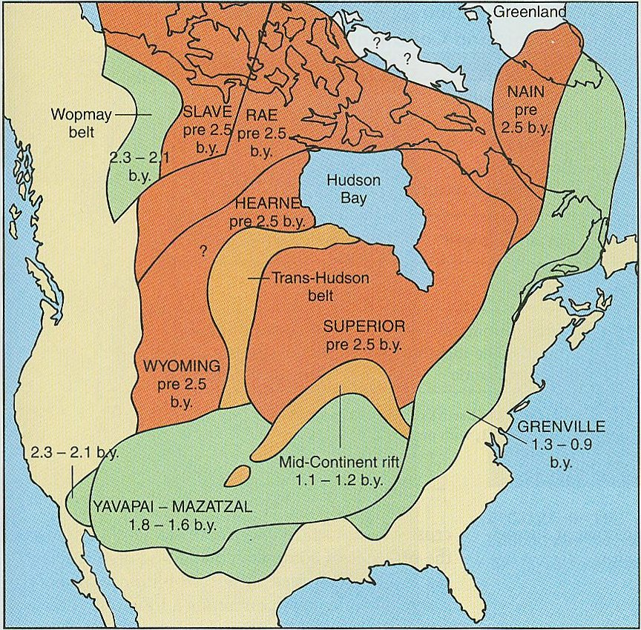
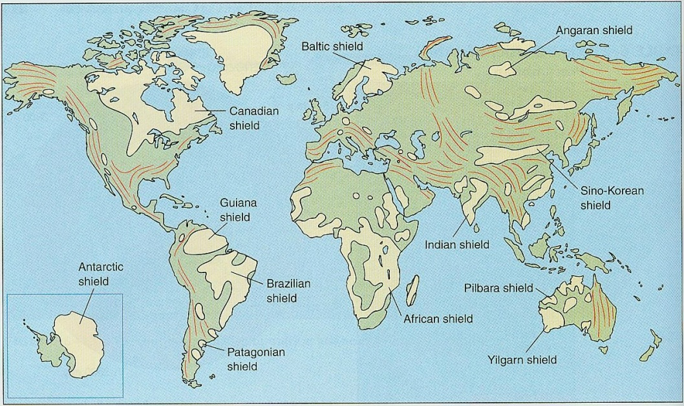
Rasprostranjenost prekambrijskih stijena na Zemlji - Prekambrijske provincije Sjeverne Amerike

Slide 16
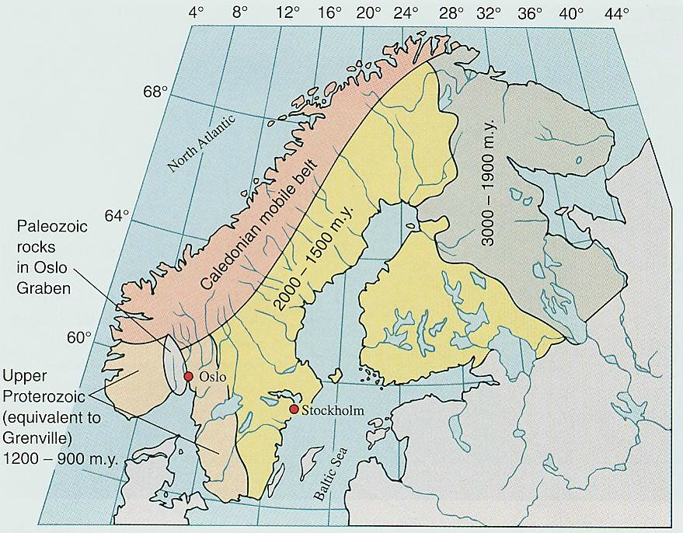
Baltički štit
Na SZ dijelu donjopaleozojski pojas kaledonida
Na istočnom dijelu arhajske stijene
U centralnom dijelu proterozojske stijene, najmlađe na jugozapadnim dijelovima Švedske i Norveške
Južno od Baltičkog štita – Ukrajinski štit
Baltički i Ukrajinski štit – dijelovi donjopaleozojskog kontinenta Baltike (njen skandinavski dio – Fenosarmacija)

Slide 17
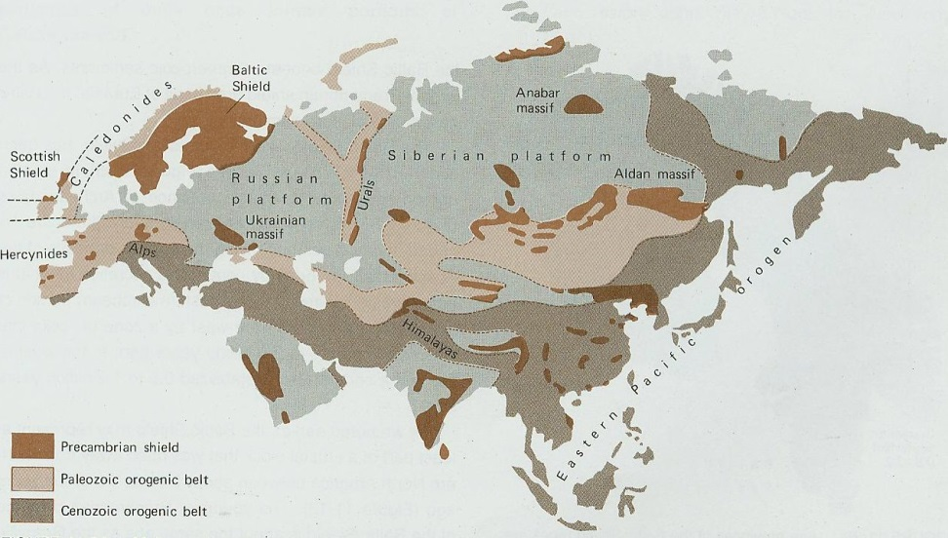
Sibirski kraton
Kristalinska jezgra Azije
Dio donjopaleozojskog kontinenta Sibirije
Uglavnom prekriven naslagama sibirske platforme
Anabarski i Aldanski štit

Slide 18
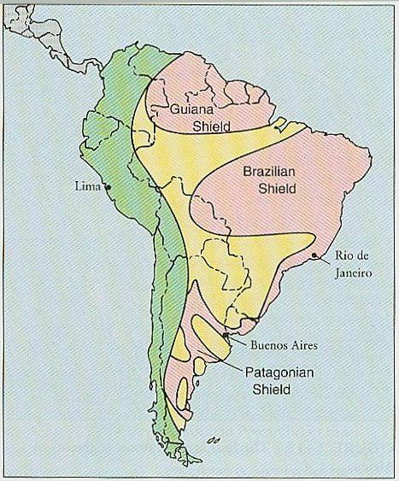
Južna Amerika
Gvajanski, Brazilski i Patagonijski štit
Građeni od škriljavaca i gnajseva, slejtova filita, kvarcita i konglomerata
Relativno slabo istraženi zbog prekrivenosti

Slide 19
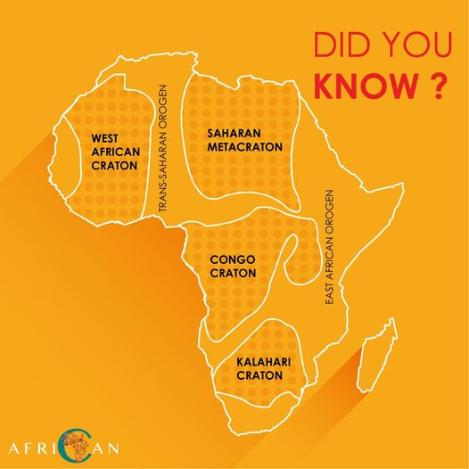
Afrika
Dobro istraženi kratoni zbog bogatih nalazišta zlata, dijamanata, bakra, urana i kroma
između njih orogeni prostori stari izmedju 2 milijarde – 300 milijuna godina

Slide 20
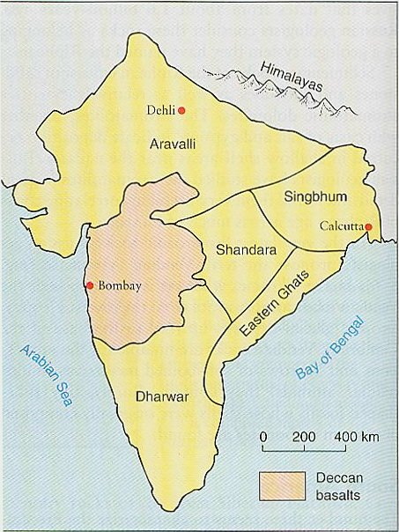
Indija
Na sjeveru alpinski orogenetski pojas
Na jugu Indijski kraton sa nekoliko provincija
Do gornje krede Indijski kraton je bio stabilan, da bi se onda na prostoru Dekana izlila velika količina bazaltne lave

Slide 21
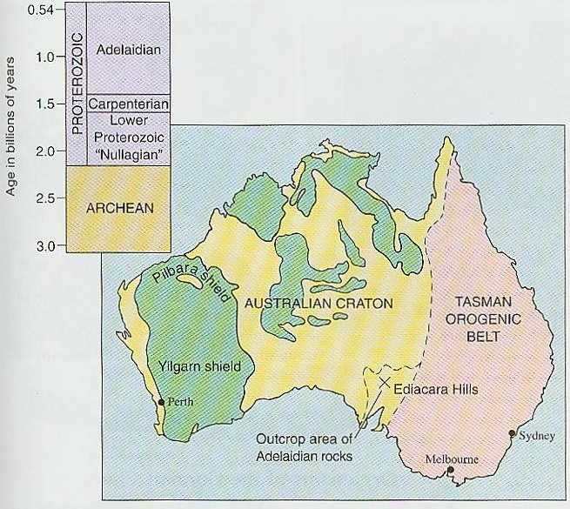
Australija
Na istoku fanerozojski orogenetski pojas
Yilgarn štiti zapadne Australije, a sjeverno od njega Pilbara štit
Proterozojski sedimenti najčešće nisu metamorfozirani
Gornjoproterozojski glacijalni sedimenti iznad kojih dolaze marinski sedimenti „Rawnsley kvarcita” sa Ediacara faunom

Slide 22
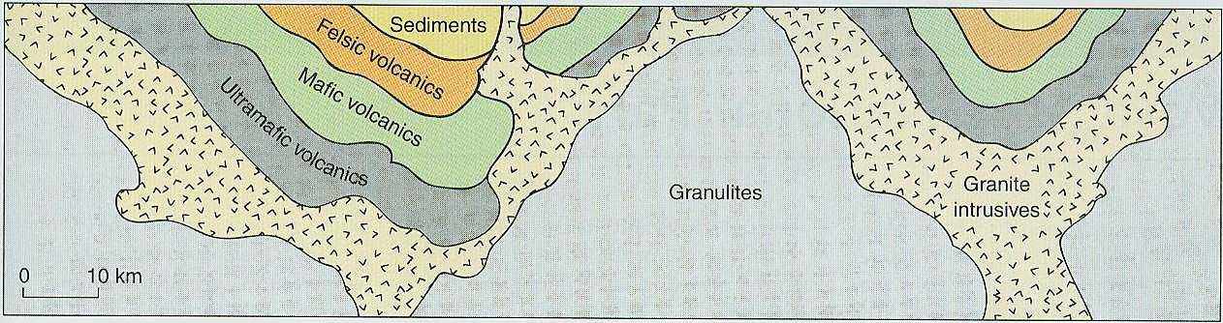
Granuliti i Grinstoni
Granuliti i Grinstoni su stijene koje izgrađuju prekambrijske kratone
Granuliti su gnajsevi nastali metamorfozom tonalita, granodiorita, granita i anortozita
Grinstoni (Greenstones = zelene stijene) su izgrađeni od nekoliko stijenskih tipova koji su međusobno oštro odijeljeni (ultrabazične stijene-komatiti, bazalti, andeziti-rioliti, sedimenti, graniti)
izmjena magmatskih stijenskih tipova unutar Grinstona ukazuje na njihov nastanak diferencijacijom iz neke prvotne bazične magme

Slide 23
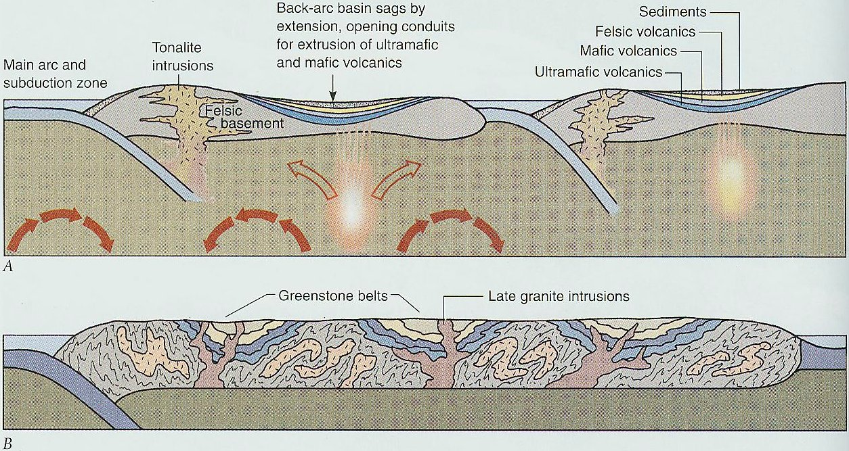
Arhajska tektonika
prve tektonske ploče formirale su se prije oko 3.5-4.0 milijardi godina
arhajska tektonika bila je mnogo dinamičnija no ona današnja
zbog izrazitih konvekcijskih strujanja u plaštu formirali su se mnogobrojni srednjooceanski grebeni i zone subdukcije u kojima su nastajali granuliti i grinstoni
uz zone subdukcije nastaju tonalitni vulkanski lukovi - sa njih erodirani materijal se subducira čime nastaje dodatna kontinentalna kora vulkanskog luka - iza vulkanskog luka nastaje zalučni bazen unutar kojeg se duž rasjeda dešavaju efuzije magme na koju se zatim talože erodirani sedimenti sa vulkanskog luka
kompresijom od vulkanskog luka nastaju granuliti, a od zalučnog bazena sinklinalne forme grinstona
tijekom kompresijske faze dolazi i do prodora granita

Slide 24
Arhajski Protokontinenti i Grinstoni
sedimentne stijene iz vrha Grinstona ukazuje na prirodu najstarijih arhajskih kontinenata - Protokontinenata
prisutnost valutica granita ukazuje da su prvotna arhajska kopna bila izgrađena i od granita. Također, sedimentni dijelovi Grinstona sadrže i grauvake i šejlove
unutar najstarijih arhajskih Grinstona tek se rijetko nađe plitkovodnih stijena što ukazuje da su protokontinenti bili strmih padina, malih dimenzija i neravne površine sa kojih je erodirani materijal bivao snašan u okolni dubokovodni prostor
na protokontinentima su se vrlo rijetko formirale kopnene naslage

Slide 25
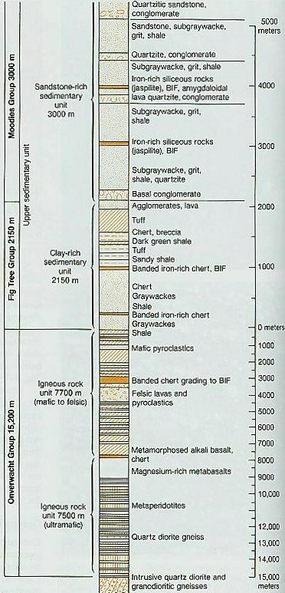
vertikalni slijed Grinston stijenske asocijacije na području Barberton planina južnoafričkog Kaapvaal kratona (najstariji kraton na Zemlji)
Onverwacht grupa građena od ultrabazičnih, bazičnih i kiselih eruptiva
Fig Tree i Moodies grupa građene od dubokomorskih konglometrata, pješčenjaka i šejlova
Pongola supergrupa građena od plitkovodnih subtajdalnih i intertajdalnih sedimenata taloženih prije 3 mld. godina
na plitkovodnim sedimentima Pongola supergrupe slijede kopneni (riječni i jezerski) sedimenti Witwatersrand-a taloženi prije 2.8-2.5 mld. godina (bogati zlatom)
Pongola i Witwatersrand sedimenti predstavljaju najstarije pokrovne stijene na Zemlji
Grinstoni su izrazita značajka prekambrijskih terena na čitavoj Zemlji
gospodarski su vrlo važni jer su za njih vezana značajna rudna ležišta (krom, nikal, cink, bakar, srebro, zlato, mangan, barit, željezo)

Slide 26
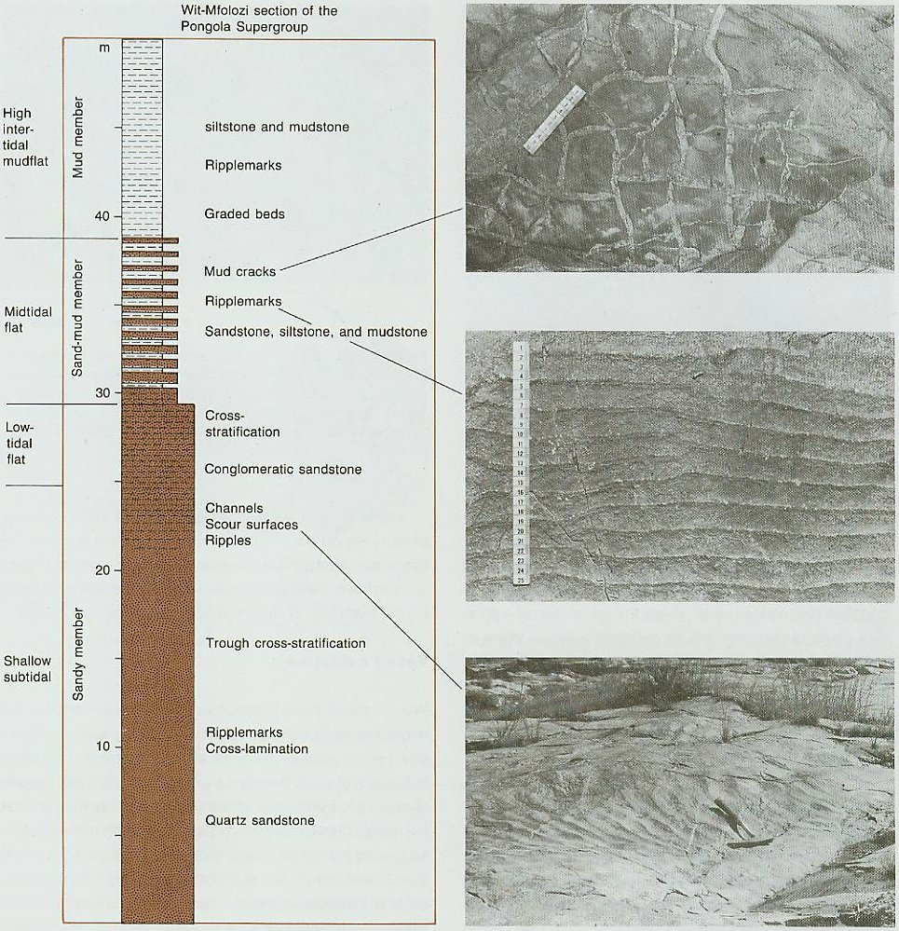
Pongola supergrupa

Slide 27
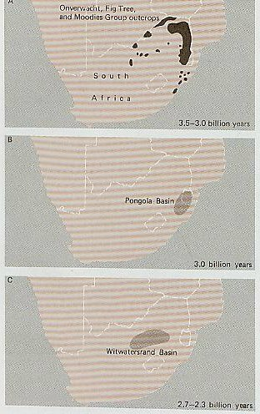
Rasprostranjenje južnoafričke Grinston asocijacije stijena

Slide 28
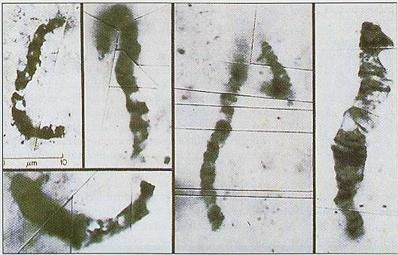
Fosili iz arhajskih stijena
"doba Prokariota"
Stromatoliti - laminirane karbonatne stijene nastale posredstvom životne djelatnosti cijanobakterija
najstariji stromatoliti nađeni su unutar naslaga tzv. Warrawoona Grupe australskog Pilbara štita - starost 3.5 milijardi godina. Naslage ove Grupe (rožnjaci) sadrže i filamente prokariotskih organizama
stromatoliti Pangola supergrupe južne Afrike - starost 3.0 milijardi godina
stromatoliti Bulawayan Grupe iz Australije - starost 2.8 milijardi godina

Slide 29
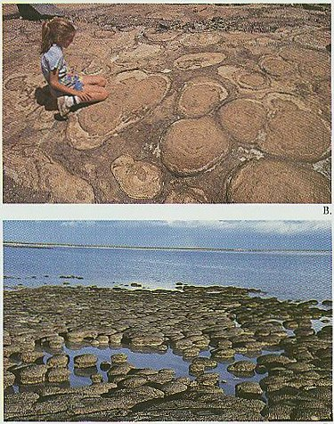
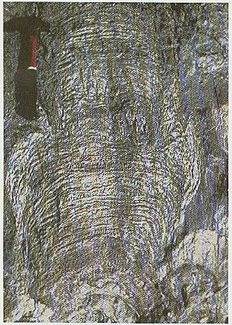
Stromatoliti

Slide 30
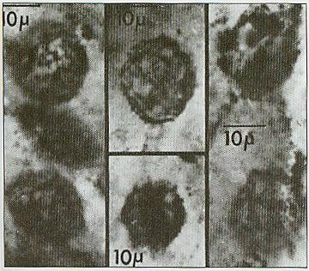
Fosili iz Arhajskih stijena
sferični ostaci cijanobakterija (?) unutar naslaga Fig Tree Grupe Južne Afrike - Archaeosphaeroides barbertonensis - starost 3.1 milijardi godina
Fig Tree Grupa sadrži i “kemijske fosile“ (raspršena organska materija)
iz Arhaika su poznati i pseudomorfi (stanice prožete piritom ili sideritom) i magnetobakterije (stanice prožete magnetitom)

Slide 31
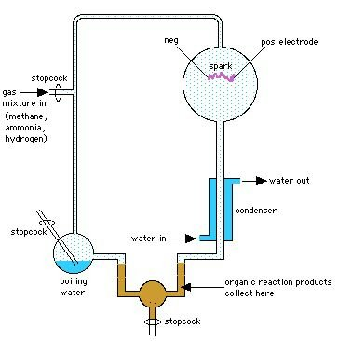
Mjesto nastanka života
Stanley Miller (1953) u laboratorijski uvjetima sintetizirao je aminokiseline (izgrađuju proteine)
U staklenoj kugli prvotna Zemaljska atmosfera – metan, amonijak, vodik i vodena para
Električna pražnjenja simuliraju udare munja
Nakon osam dana u vodi obilje aminokiselina
Hlađenjem te „organske juhe” formiraju se molekulski lanci građeni od aminokiselina nalik proteinima, jer je nastojanje da od jednostavnijih formi nastaju složenije, osnovna karakteristika kako živih, tako i neživih sustava (subatomske čestice u atome,atomi u molekule, molekule u molekulske lance…)
Aminokiseline se mogu preferirano grupirati u molekulske lance i na površinama minerala glina i pirita jer oni u svojoj građi sadrže ione metala suprotnih električnih naboja koji se međusobno privlače
Molekulski lanci se zatim počinju grupirati u mikrosfere koje zadobivaju tanku membranu kroz koju komuniciraju sa okolinom, a mogu se i dijeliti
Mikrosfere se vežu u tanke niti – filamente, kao kod modernih Streptococcus bakterija, te mogu gibati svoje unutrašnje dijelove
Vrlo slični molekulski lanci građeni od aminokiselina nalik proteinima, mogu se naći u blizini današnjih „crnih pušača” srednjooceanskih grebena

Slide 32
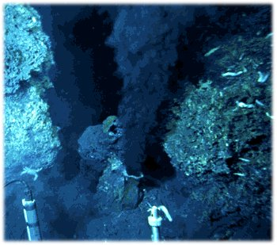
Mjesto nastanka života
oko vrućih hidrotermalnih izvora (crni dimnjaci, crni pušači) na velikim dubinama srednjooceanskih grebena u potpunom mraku buja život hipertermofilnih kemosintetskih mikroba (kemosinteza – sulfate reduciraju u vodikov sulfid koji unutar stanice reagira s kisikom te nastaje sumporovodik)
ovi mikrobi predstavljaju osnovu hranidbenog lanca mnogih invertebratnih organizama (člankonošci, mekušci, crvi)

Slide 33
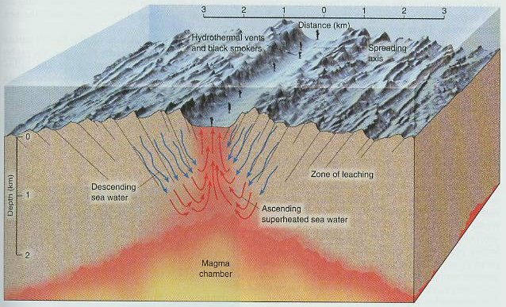
Mjesto nastanka života
hladna voda kroz pukotine srednjooceanskog grebena prodire u podzemlje, zagrijava se na temp. i do 1000 stupnjeva, te se obogaćuje različitim elementima
izlaskom te vode kroz crne dimnjake (temp. oko 100 stupnjeva), izlučuju se različiti elementi čijim se različitim kombinacijama formiraju aminokiseline, zatim prvotne protostanice, a daljnjim razvojem i primitivni kemosintetski mikrobi

